Slide 1
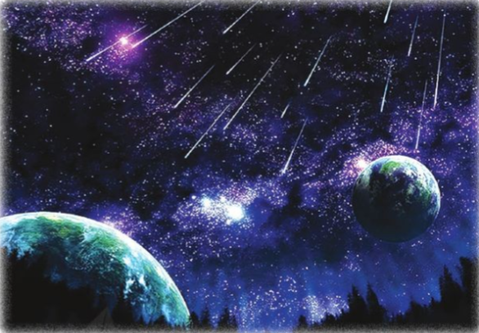
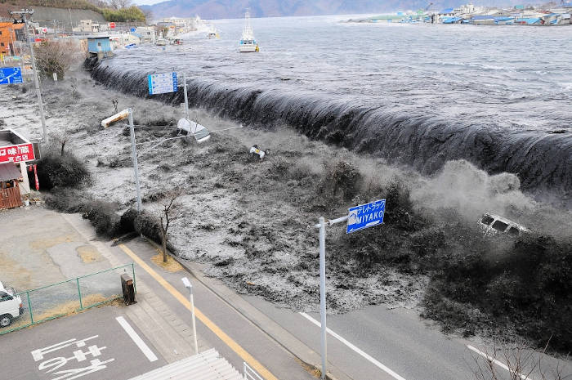
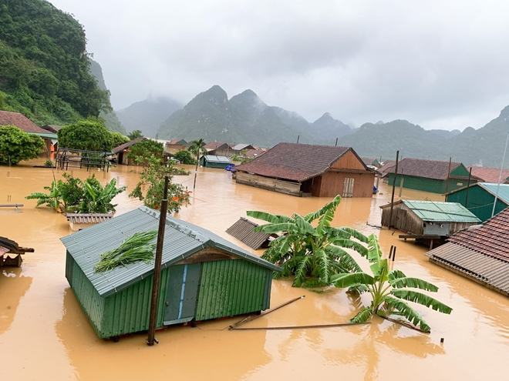
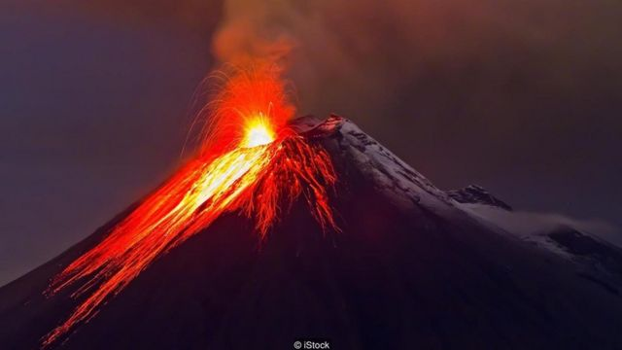
NÓI VÀ NGHE
TÓM TẮT NỘI DUNG THUYẾT MINH GIẢI THÍCH VỀ MỘT HIỆN TƯỢNG TỰ NHIÊN
NGỮ VĂN 8
KHỞI ĐỘNG
Sao băng
Nước biển dâng
Lũ lụt
Núi lửa

Slide 2
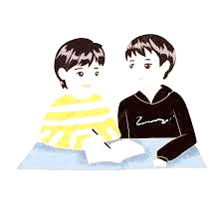
NÓI VÀ NGHE
TÓM TẮT NỘI DUNG THUYẾT MINH GIẢI THÍCH VỀ MỘT HIỆN TƯỢNG TỰ NHIÊN
NGỮ VĂN 8
HÌNH THÀNH KIẾN THỨC
I. Tìm hiểu chung
+ Mục đích của việc tóm tắt nội dung thuyết minh giải thích về một hiện tượng tự nhiên là gì?
+ Theo em, các vấn đề có thể tóm tắt là những vấn đề nào?
+ Cần chú ý những yêu cầu nào?

Slide 3
NÓI VÀ NGHE
TÓM TẮT NỘI DUNG THUYẾT MINH GIẢI THÍCH VỀ MỘT HIỆN TƯỢNG TỰ NHIÊN
NGỮ VĂN 8
II. Thực hành
Bài tập: Nghe bạn thuyết minh giải thích hiện tượng núi lửa, ghi lại các ý chính của bài thuyết trình đó.

Slide 4
NÓI VÀ NGHE
TÓM TẮT NỘI DUNG THUYẾT MINH GIẢI THÍCH VỀ MỘT HIỆN TƯỢNG TỰ NHIÊN
NGỮ VĂN 8
II. Thực hành
Bước 1: Chuẩn bị
+HS làm việc cá nhân, xem lại nội dung thuyết minh giải thích hiện tượng núi lửa đã làm trong phần Viết.
+ HS đọc lại các hướng dẫn trong phần 1. Định hướng để nắm được cách tóm tắt ý chính khi nghe.

Slide 5
NÓI VÀ NGHE
TÓM TẮT NỘI DUNG THUYẾT MINH GIẢI THÍCH VỀ MỘT HIỆN TƯỢNG TỰ NHIÊN
NGỮ VĂN 8
II. Thực hành
Bước 1: Chuẩn bị
Bước 2:Tìm ý và lập dàn ý
Xem lại nội dung dàn ý ở phần viết
Núi lửa là gì? | ……………………
Có những loại núi lửa nào? | ……………………
Vì sao có hiện tượng núi lửa phun trào? | ……………………
Núi lửa phun trào mang lại những lợi ích và tác hại gì? | ……………………

Slide 6
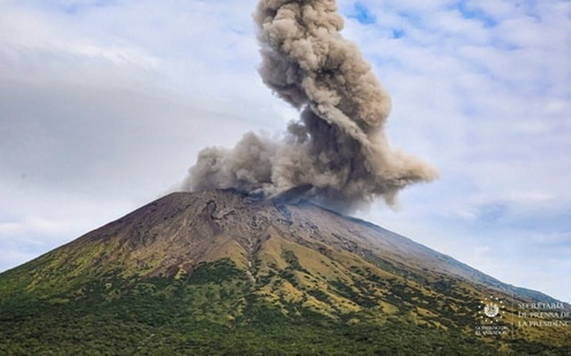
NÓI VÀ NGHE
TÓM TẮT NỘI DUNG THUYẾT MINH GIẢI THÍCH VỀ MỘT HIỆN TƯỢNG TỰ NHIÊN
NGỮ VĂN 8
II. Thực hành
Bước 1: Chuẩn bị
Bước 2:Tìm ý và lập dàn ý
Bước 3: Nói và nghe

Slide 7
NÓI VÀ NGHE
TÓM TẮT NỘI DUNG THUYẾT MINH GIẢI THÍCH VỀ MỘT HIỆN TƯỢNG TỰ NHIÊN
NGỮ VĂN 8
PHẦN NGƯỜI NÓI
Xác định đề tài, người nghe, mục đích, không gian và thời gian nói (trình bày).
Vấn đề cần trình bày: Thuyết minh hiện tượng núi lửa
Người nghe: các bạn trong lớp, cô/thầy giáo.
Không gian: lớp học
Thời gian: trình bày bài nói trong khoảng 05 phút

Slide 8
NÓI VÀ NGHE
TÓM TẮT NỘI DUNG THUYẾT MINH GIẢI THÍCH VỀ MỘT HIỆN TƯỢNG TỰ NHIÊN
NGỮ VĂN 8
PHẦN NGƯỜI NÓI
Dàn ý | Nội dung
Lời chào | Xin chào Cô và các bạn. Tôi tên là......................, học lớp......., trường.............
Nêu vấn đề cần thuyết trình | - Hiện tượng tự nhiên:Lũ lụt, sao băng, núi lửa...
Nội dung chính | Đó là hiện tượng gì? Biểu hiện như thế nào? Vì sao có hiện tượng này? Những tác dụng hoặc tác hại của hiện tượng thiên nhiên ấy là gì? Tác dụng hoặc phòng chống, khắc phục tác động của hiện tượng đó như thế nào?,…

Slide 9
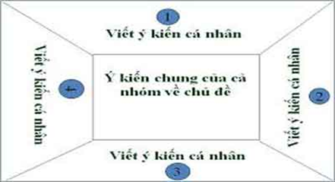
NÓI VÀ NGHE
TÓM TẮT NỘI DUNG THUYẾT MINH GIẢI THÍCH VỀ MỘT HIỆN TƯỢNG TỰ NHIÊN
NGỮ VĂN 8
PHẦN NGƯỜI NGHE
THẢO LUẬN NHÓM
Mỗi thành viên suy nghĩ, đưa ra ý kiến riêng
Nhóm trưởng điều hành thảo luận thống nhất
Thư kí ghi chép cách tóm tắt chung.

Slide 10
NÓI VÀ NGHE
TÓM TẮT NỘI DUNG THUYẾT MINH GIẢI THÍCH VỀ MỘT HIỆN TƯỢNG TỰ NHIÊN
NGỮ VĂN 8
II. Thực hành
Bước 1: Chuẩn bị
Bước 2:Tìm ý và lập dàn ý
Bước 3: Nói và nghe
Bước 4: Kiểm tra và chỉnh sửa

Slide 11
NÓI VÀ NGHE
TÓM TẮT NỘI DUNG THUYẾT MINH GIẢI THÍCH VỀ MỘT HIỆN TƯỢNG TỰ NHIÊN
NGỮ VĂN 8
* Bảng kiểm tra kĩ năng nói:
Nội dung kiểm tra | Đạt/chưa đạt
Bài trình bày bố cục rõ ràng chưa?
Nội dung phong phú, rõ ràng, cụ thể không?
Nội dung minh họa có chất lượng không?
Nói rõ ràng, âm lượng phù hợp, kết hợp lời nói và cử chỉ, ánh mắt, điệu bộ, hình ảnh (nếu có sử dụng). Đảm bảo thời gian quy định.
Trả lời các câu hỏi của người nghe (nếu có).

Slide 12
NÓI VÀ NGHE
TÓM TẮT NỘI DUNG THUYẾT MINH GIẢI THÍCH VỀ MỘT HIỆN TƯỢNG TỰ NHIÊN
NGỮ VĂN 8
* Bảng tự kiểm tra kĩ năng nghe:
Nội dung kiểm tra | Đạt/chưa đạt
Nắm và hiểu được nội dung chính phần trình bày bài nói của bạn.
Đưa ra được những nhận xét được về ưu điểm hay điểm hạn chế của trong phần trình bày của bạn.
Thái độ chú ý tôn trọng, nghiêm túc, động viên khi nghe bạn trình bày.

Slide 13
NÓI VÀ NGHE
TÓM TẮT NỘI DUNG THUYẾT MINH GIẢI THÍCH VỀ MỘT HIỆN TƯỢNG TỰ NHIÊN
NGỮ VĂN 8
Sưu tầm các bài viết, hình ảnh, video,...về những hiện tượng tự nhiên mà em biết , trao đổi với người thân, bạn bè về hiện tượng tự nhiên ấy
Đọc thêm một số văn bản thông tin viết về các hiện tượng tự nhiên lí thú, hấp dẫn.
Chuẩn bị bài 4

